Slide 1
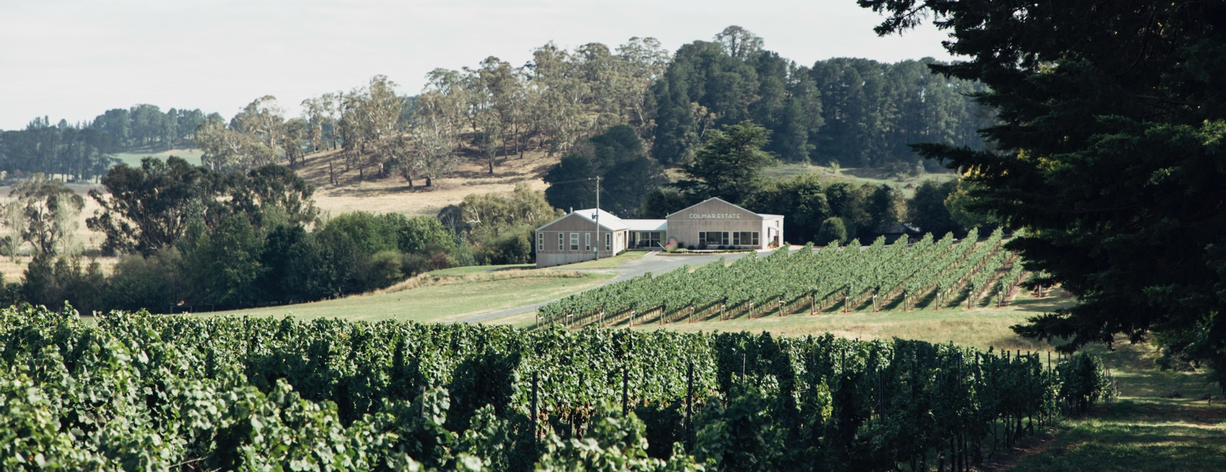
ออเรนจ์
Notes:
นอกจากระดับความสูงเป็นปัจจัยกำหนดเขตผลิตไวน์ออเรนจ์แล้ว ยังมีปัจจัยอื่น ๆ อีกที่มากกว่าความสูงเหนือระดับน้ำทะเล ขอเชิญมาค้นพบรากฐานสำคัญ สภาพความเป็นอยู่ต่าง ๆ วิวัฒนาการการปลูกองุ่น แนวทางปฏิบัติในการผลิตไวน์ และพันธุ์องุ่นนานาชนิดที่ทำให้เขตผลิตไวน์นี้ประสพความสำเร็จ
บันทึกย่อของสไลด์แต่ละหน้าจะให้ข้อมูลเพิ่มเติมเกี่ยวกับสไลด์นั้น ๆ และประเด็นแนะนำเพื่อใช้ในการอภิปราย สามารถดาวน์โหลดหัวข้อและสื่อประกอบ รวมถึงชุดสไลด์นำเสนอข้อมูลดังเช่นสไลด์ชุดนี้ ได้ที่ www.australianwinediscovered.com

Slide 2


ไวน์แห่งออสเตรเลียทุกแก้วจะบอกเล่าเรื่องราว จะเล่าความเป็นมาเกี่ยวกับไวน์ที่บรรจงสร้างขึ้นมาจากองุ่นที่เติบโตขึ้นมาท่ามกลางสภาพอากาศอันหลากหลายและภูมิประเทศที่กว้างใหญ่ที่มีประวัติศาสตร์อันยาวนาน
เฉกเช่นบรรพบุรุษของพวกเขา เกษตรกรผู้ปลูกองุ่นและผู้ผลิตไวน์ในปัจจุบันยังคง มีความกระตือรือร้นยืดหยุ่นและสร้างสรรค์ ขับเคลื่อนอย่างต่อเนื่องเพื่อค้นหาวิธีใหม่ ๆ เพื่อทำให้เทคนิคเก่าสมบูรณ์แบบ ชุมชนของเราเชื่อมโยงกันด้วยความเคารพซึ่งกันและกัน และความรักที่มีร่วมกันในการสร้างสรรค์ไวน์ชั้นเยี่ยม ในขณะเดียวกันก็ปกป้องสิ่งมหัศจรรย์ทางธรรมชาติเพื่อให้คนรุ่นหลังได้เพลิดเพลิน การนำความคิดสมัยใหม่ไปใช้กับดินแดนโบราณของเรา และเราให้ความสำคัญกับการทดลองที่สนุกสนานอย่างจริงจัง
เพราะฉะนั้น หากท่านกำลังมองหารสชาติแห่งการผจญภัย เราขอให้ไวน์แห่งออสเตรเลียเป็นดั่งเข็มทิศนำทางของท่าน เพราะในไวน์แห่งออสเตรเลียทุก ๆ ขวดคุณจะได้สัมผัสกับความมหัศจรรย์ของออสเตรเลีย – ซึ่งเป็นเครื่องเตือนใจถึงการผจญภัย และความหลากหลายที่นิยามวัฒนธรรมและดินแดนของเรา

Slide 3

ออสเตรเลีย
ออเรนจ์

Slide 4
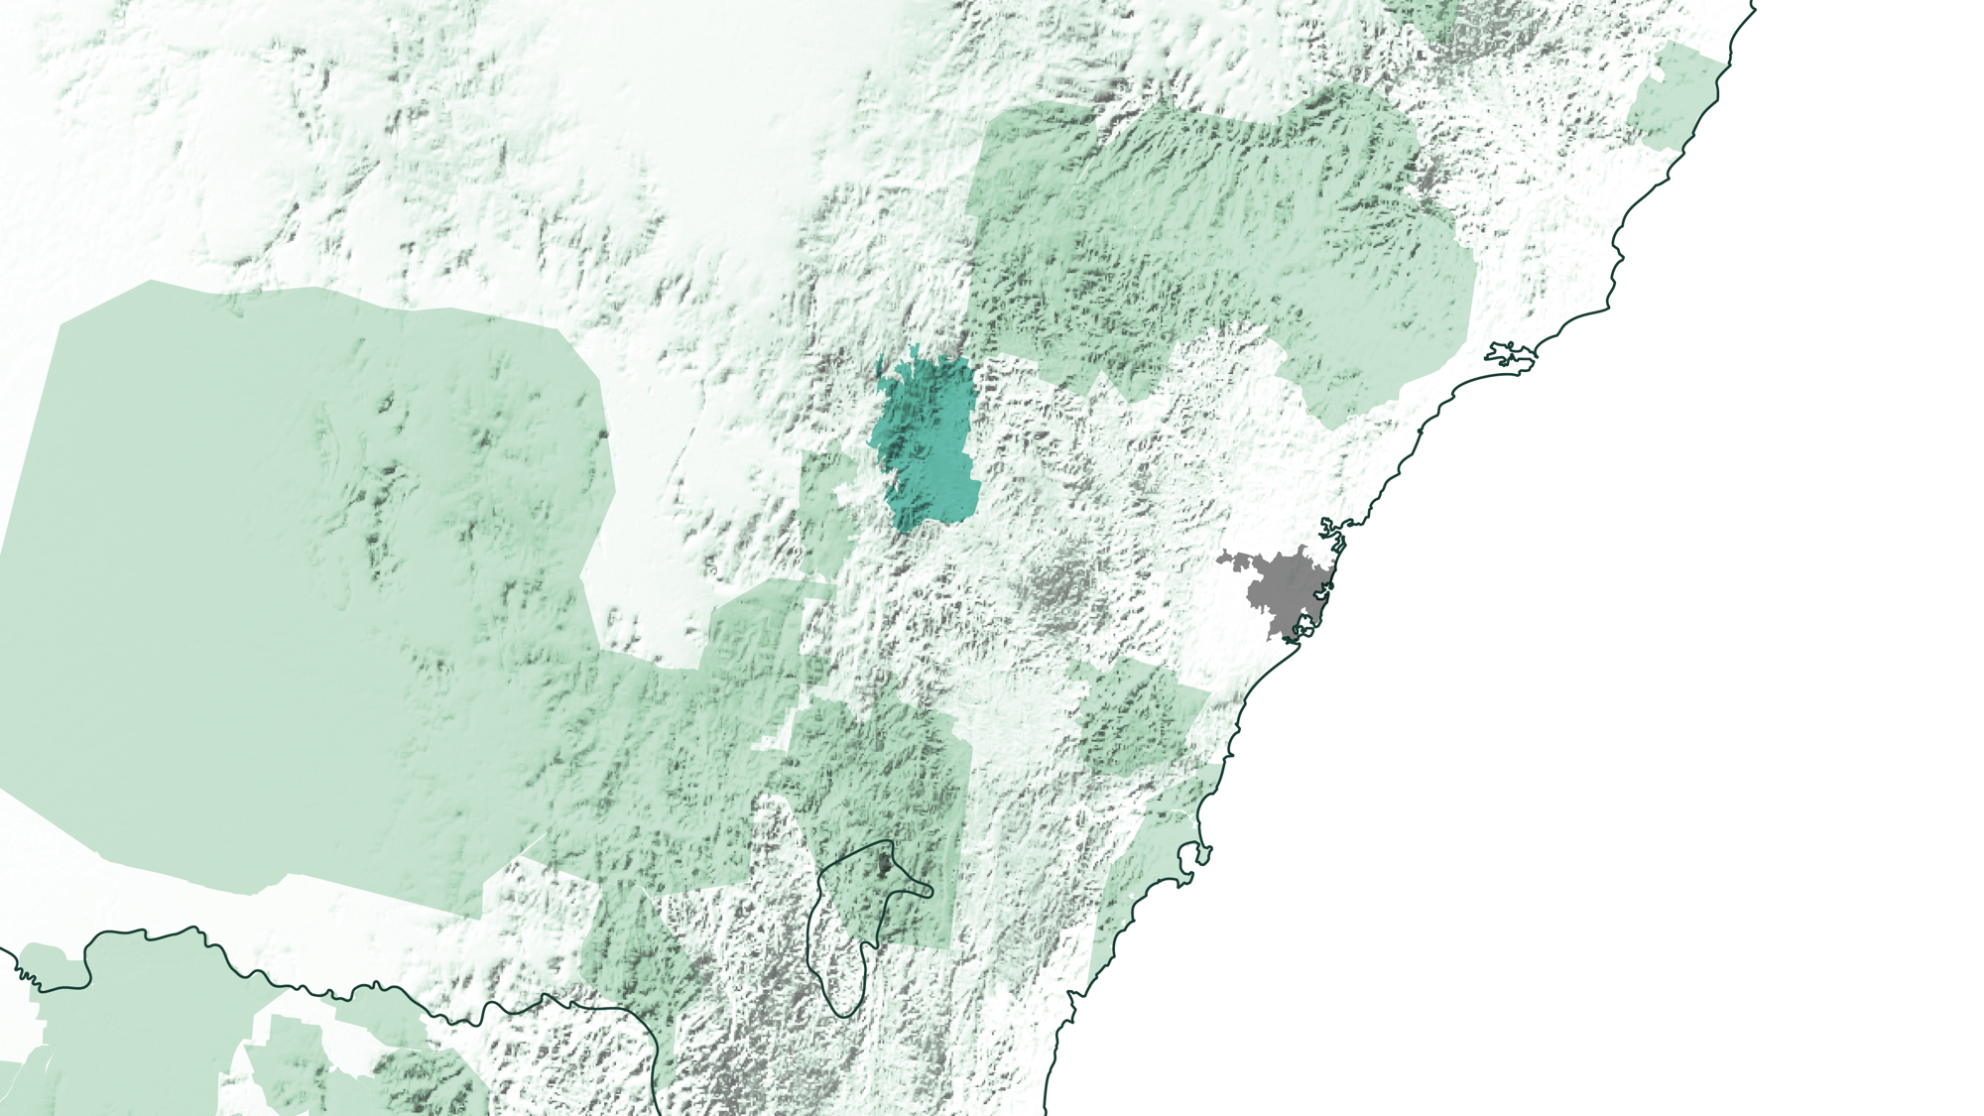
นิวเซาท์เวลส์
ซิดนี่ย์
ออเรนจ์
Notes:
ออเรนจ์ตั้งอยู่บนเนินเขาทางทิศตะวันตกของเทือกเขาเกรท ดิไวดิ้ง ในใจกลางเขตผลิตไวน์ (ไวน์โซน) “เซ็นทรัล เรนจ์ส” เป็นเขตผลิตไวน์ที่มีสภาพภูมิอากาศเย็นที่ใหญ่ที่สุดและสูงที่สุดในรัฐนิวเซาท์เวลส์ และเป็นเขตผลิตไวน์ที่สูงที่สุดของออสเตรเลีย

Slide 5
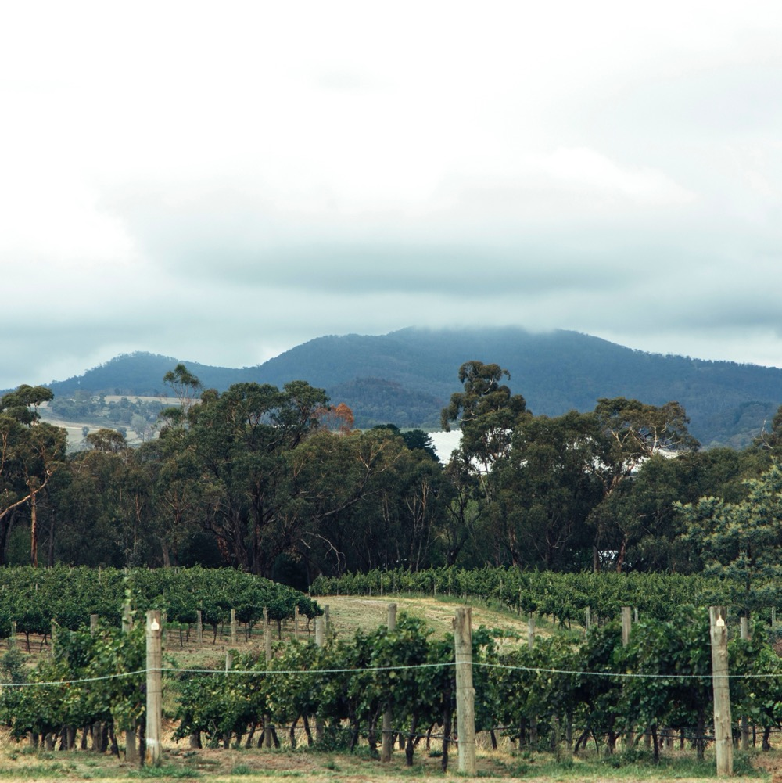
ออเรนจ์
ทุกสิ่งล้วนเกี่ยวกับ
ระดับความสูง
ประวัติศาสตร์ของออเรนจ์ไม่ได้ยาวนานนัก แต่ก็นานพอที่จะได้จารึกชื่อตนเองว่าเป็นเขตผลิตไวน์ขนาดเล็กที่เติบโตได้ดี ซึ่งเป็นที่รู้จักในด้านการผลิตไวน์คุณภาพสูงที่ขับเคลื่อนด้วยแตรัวร์เป็นส่วนสำคัญ
เป็นเขตผลิตไวน์ที่อยู่สูงที่สุดของประเทศออสเตรเลีย
ภูมิอากาศเย็น ดินภูเขาไฟอุดมสมบูรณ์ และธรณีวิทยาหลากหลาย
แม้ว่ามีพันธุ์องุ่นคลาสสิคเป็นหลัก แต่พันธุ์องุ่นทางเลือกก็ทำได้ดี
เป็นแหล่งอาหารที่มีชื่อเสียง

Slide 6

ประเด็นการนำเสนอ
ในวันนี้
มีดังนี้
ประวัติความเป็นมาของออเรนจ์
ภูมิศาสตร์ ภูมิอากาศ และดิน
การปลูกองุ่นและการผลิตไวน์
พันธุ์องุ่นหลักที่สำคัญ

Slide 7
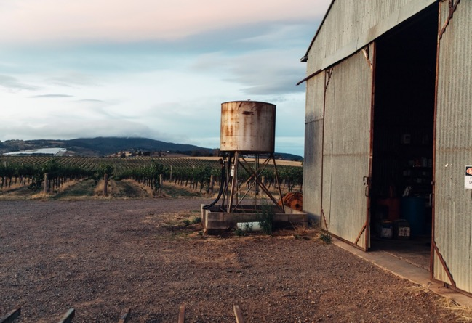
1844
ประวัติความเป็นมาของ
ออเรนจ์
1851
มีการค้นพบเหมืองทองที่สกัดทองได้เป็นที่แรกในประเทศออสเตรเลีย ตั้งอยู่นอกเขตผลิตไวน์ออเรนจ์ ก่อให้เกิดการพัฒนาในเขตผลิตไวน์นี้อย่างมากหลังจากนั้นต่อมาอีกหลายต่อหลายปี
จอห์น แกลสสัน ปลูกองุ่นเป็นที่แรกในเขตผลิตไวน์นี้เพื่อใช้ในการผลิตไวน์ที่เมืองบิง
1846
ปลายฤดู1850 – 1860
มีการกำหนดที่ตั้งหมู่บ้านออเรนจ์อย่างเป็นทางการ
มีจำนวนไร่องุ่นเกิดขึ้นมากกว่าเดิมทั่วเขตผลิตไวน์ โดยจอห์น ฮิคส์ ที่ไร่คาโนโบลาในปี ค.ศ. 1858 และโดยแคเธอรีน และจอห์น บอริงเงอร์ ที่ปลูกองุ่นพันธุ์มัสกาเดลล์ เวอร์เดลโฮ รีสลิง ชีราซ และพิโนต์ นัวร์ที่เมืองบอร์นอร์ ระหว่างปี ค.ศ. 1865 ถึง ค.ศ. 1866

Slide 8
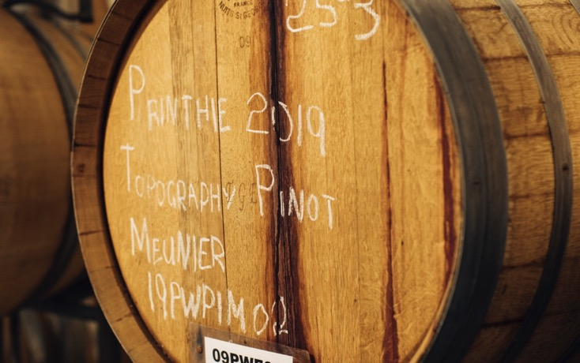
ทศวรรษ1880
เริ่มมีการปลูกสวนผลไม้และการทำไร่องุ่นเป็นที่แพร่หลาย จนในที่สุดก็เข้ามาแทนที่การปลูกข้าวสาลีที่เป็นอุตสาหกรรมหลักของเขตผลิตไวน์ออเรนจ์
1877
1952
ทศวรรษ 1980
สถานีรถไฟของออเรนจ์เปิดทำการ ทำให้ชาวไร่ชาวนาส่งพืชผลออกสู่ตลาดได้เร็วขึ้นและค่าขนส่งถูกลง
แฮรี่ มานูเอล นักปลูกองุ่นของรัฐบาลนิวเซาท์เวลส์ ได้ปลูกองุ่นในไร่ทดลองขนาด 5 เอเคอร์ ร่วมกับแจ็ค ไพรด์ ที่เมืองโมลอง
ชุมชนคนทำไวน์สมัยใหม่ได้เกิดขึ้นเมื่อมีการก่อตั้ง ไร่แนชเดล, มิลธอร์บ (ปัจจุบันเปลี่ยนชื่อเป็น ซันส์ แอนด์ บราเธอร์ส), ไมดาส ทรี (ปัจจุบันเปลี่ยนชื่อเป็น คาร์โก โรด ไวน์ส์), บลัดวูด ไวน์ส และ คาโนโบลาส-สมิธ ไวน์ส

Slide 9
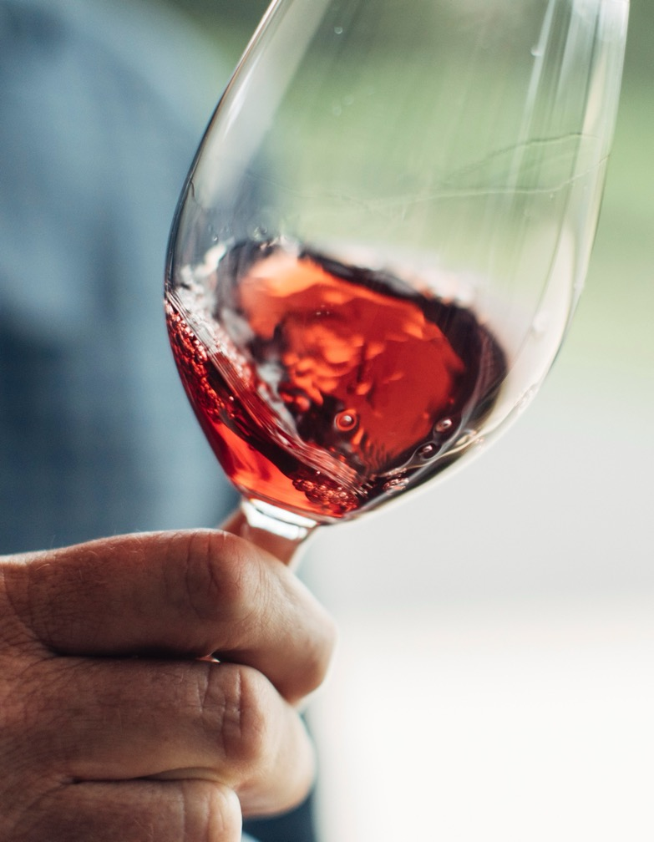
ปัจจุบัน
1997
ปัจจุบัน เขตผลิตไวน์ออเรนจ์เป็นเป้าหมายของนักชิมอาหารชั้นเลิศที่เป็นอาหารต้นตำรับแท้ ๆ อีกทั้งยังมีวัฒนธรรมการกินอาหารและไวน์ที่เป็นที่รู้จักและยอมรับ เขตผลิตไวน์นี้ยังเป็นที่ตั้งโรงผลิตไวน์มากกว่า 60 โรง และมากกว่า 40 แห่งเปิดให้ชิมและซื้อไวน์ได้ ซึ่งหลาย ๆ แห่งนั้นมีขนาดเล็กและเป็นกิจการของครอบครัว
ออเรนจ์ได้รับการจดทะเบียนอย่างเป็นทางการในฐานะ GI ของออสเตรเลีย (สิ่งบ่งชี้ทางภูมิศาสตร์) ภายในเขตผลิตไวน์ (ไวน์โซน) ”เซ็นทรัล เรนจ์ส” (Central Ranges)
1988
2002
ฟิลิปส์ ชอว์ ซื้อที่ดินและใช้ปลูกองุ่นบนพื้นที่ 47 เฮคตาร์ที่ไร่คูมูลู
มีการจัดงานแสดงไวน์เป็นครั้งแรกของออเรนจ์
Notes:
ประเด็นแนะนำเพื่อใช้ในการอภิปราย :
การที่ออเรนจ์มีประวัติความเป็นมาไม่ยาวนานนักในฐานะที่เป็นเขตผลิตไวน์ มีความหมายอย่างไรต่อการปลูกองุ่นและการผลิตไวน์ในปัจจุบัน?
เมื่อพิจารณาถึงประวัติศาสตร์ทางการเกษตรที่สําคัญ คุณคิดว่าเหตุใดที่ทำให้ออเรนจ์เพิ่งกลายเป็นเขตผลิตไวน์เมื่อไม่นานมานี้?

Slide 10
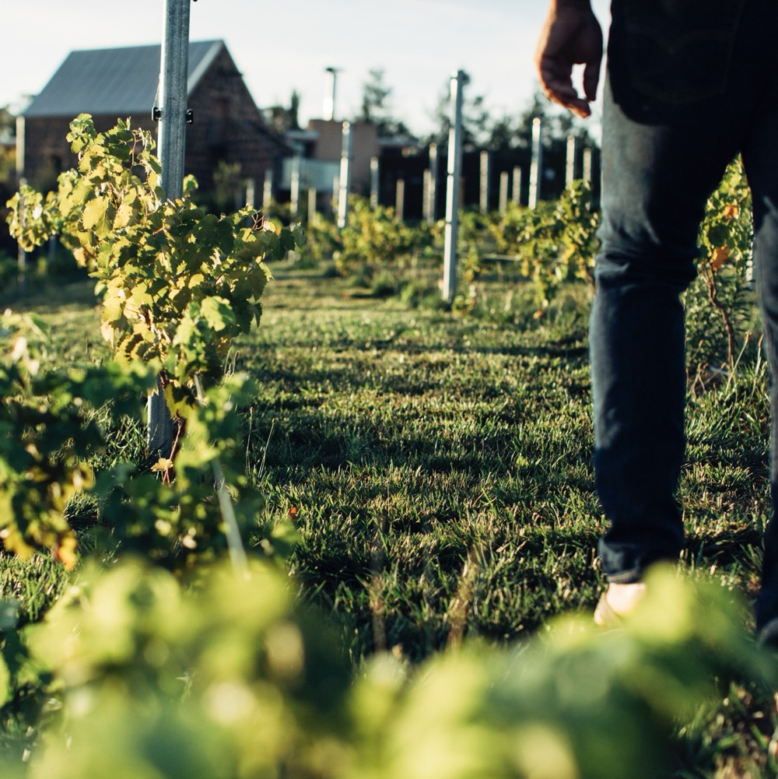
ภูมิศาสตร์, ภูมิอากาศ และดิน
อากาศเย็น, พื้นที่ระดับสูง และ ความงดงามราวภาพวาด
ออเรนจ์อยู่ห่างจากมหานครซิดนีย์ไปทางทิศตะวันตก ประมาณ 200 กิโลเมตร ตั้งอยู่ในเซ็นทรัล เรนจ์ส ในนิวเซาท์เวลส์
เป็นเขตผลิตไวน์ที่สูงที่สุดของประเทศออสเตรเลีย
ภูมิอากาศแบบภาคพื้นทวีปได้รับอิทธิพลอย่างสูงจากระดับความสูงของพื้นที่
ภูมิทัศน์เป็นพื้นที่ลาด และดินมีความหลากหลายและอุดมสมบูรณ์ เพราะเมื่อกว่า 10 ล้านปีก่อน ภูเขาไฟยังมีการปะทุอยู่
Notes:
ภูเขาคาโนโบลัส ซึ่งเป็นภูเขาไฟที่ดับมานานมีอิทธิพลอย่างมากต่อภูมิภาคนี้ การปะทุหลายครั้งที่เกิดขึ้นเมื่อกว่า 10 ล้านปีก่อน และการกัดเซาะที่เกิดขึ้นตั้งแต่นั้นมาได้ก่อให้เกิดภูมิทัศน์ที่อุดมสมบูรณ์ และลาดเอียงของธรณีวิทยาที่หลากหลายประเภทของดินและอายุซึ่งทั้งหมดนี้ถูกกําหนดโดยระดับความสูง ภูมิอากาศแบบภาคพื้นทวีปที่เย็นสบายเป็นผลมาจากระดับความสูงที่สูงตระหง่านโดยมีอุณหภูมิและรูปแบบสภาพอากาศที่ควบคุมโดยความใกล้ชิดกับภูเขาคาโนโบลัส คุณลักษณะทางภูมิศาสตร์และภูมิอากาศที่โดดเด่นเหล่านี้ทําให้เป็นพื้นที่เกษตรกรรมที่เจริญรุ่งเรือง และสร้างสภาพที่เหมาะสมสําหรับการผลิตไวน์ภูมิอากาศเย็นคุณภาพสูง

Slide 11
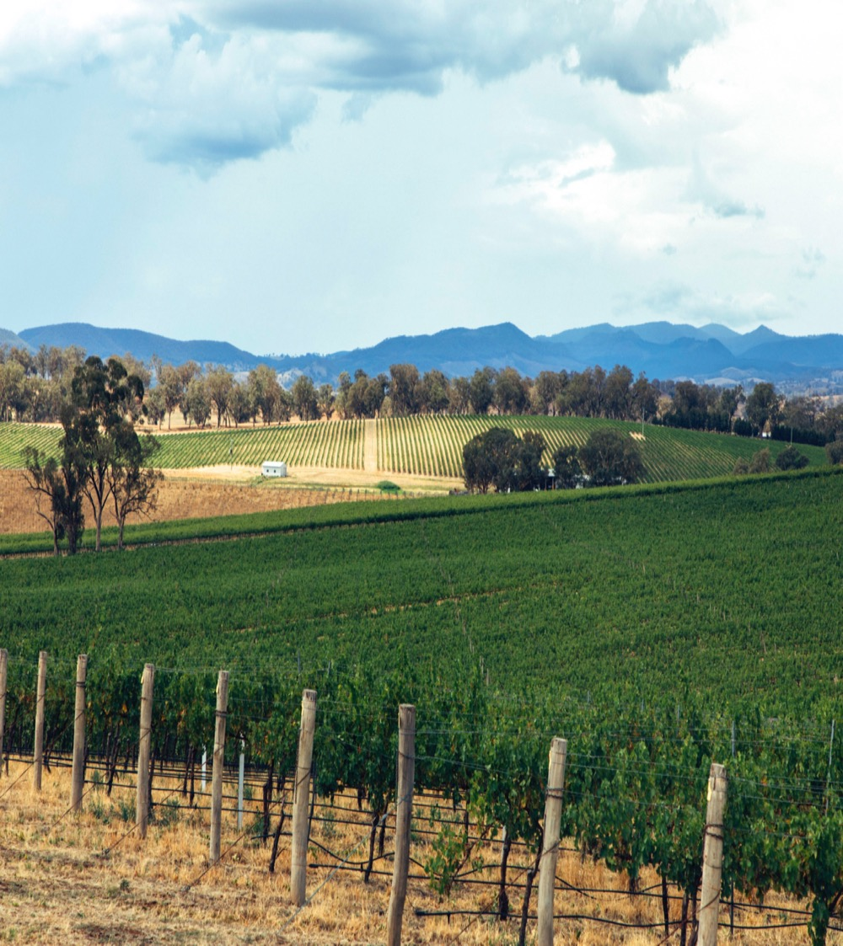
ภูมิอากาศ
ระดับความสูง
ภาคพื้นทวีป
สูงมาก
>1,000 ม.
>3,280 ฟุต
ออเรนจ์
600 – 1,046 เมตร (1,968 – 3,432 ฟุต)
สูง
750–999 ม.
2,460–3,279 ฟุต
ส่วนใหญ่ขึ้นอยู่กับระดับความสูง
ปานกลาง
500–749 ม.
1,640–2,459 ฟุต
ต่ำ
0–499 ม.
0–1,639 ฟุต
Notes:
อุณหภูมิเฉลี่ยเดือนมกราคมอยู่ที่ 21.6 องศาเซลเซียส (71 องศาฟาเร็นไฮท์)
ปริมาณฝนช่วงฤดูเพาะปลูกอยู่ที่ 450 มม. (18 นิ้ว)

Slide 12
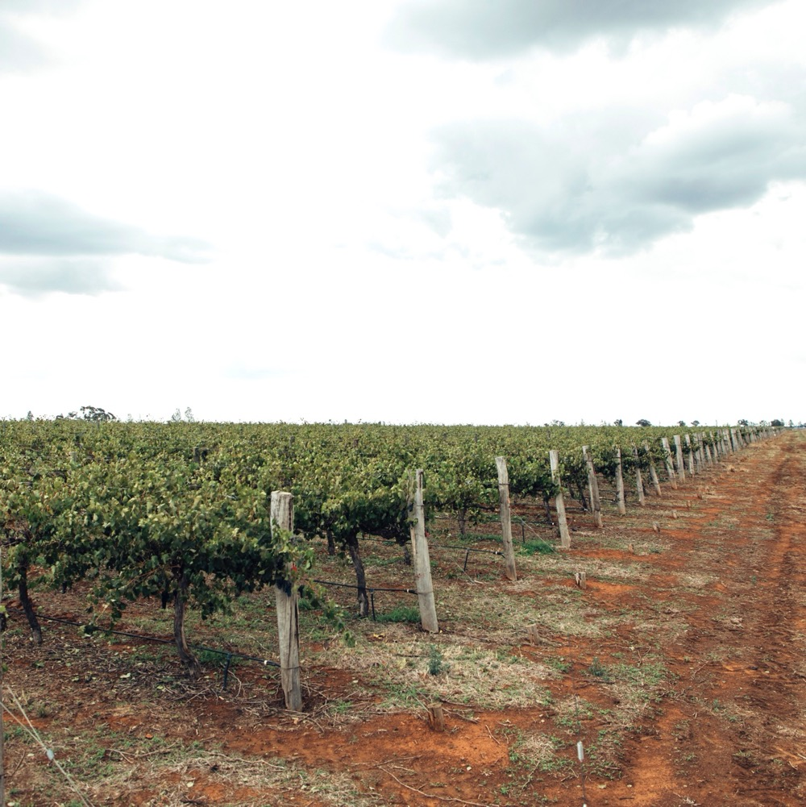
ดิน
ดินมีความอุดมสมบูรณ์ เป็นดินที่กำเนิดจากภูเขาไฟ แบ่งได้เป็น 4 ประเภทใหญ่ ๆ ดังนี้
ดินเหนียวสีน้ำตาลแดง มีความลึก ร่วนซุย ระบายน้ำและเพาะปลูกได้ดี เป็นดินที่ได้จากหินบะซอลท์ใกล้ภูเขาคาโนโบลัส
ดินร่วนปนดินเหนียวสีน้ำตาลอมเหลือง/น้ำตาลปนแดง เพาะปลูกได้ดี เป็นดินที่มีแหล่งกำเนิดจากที่ต่างกันมาผสมกัน รวมถึงเถ้าภูเขาไฟด้วย
ดินร่วนปนดินเหนียวชนิดที่มีกรดจัด สีน้ำตาลแดง เพาะปลูกได้ดีระดับปานกลาง และฐานอีกชั้นเป็นหินดินดานและดินเหนียวปานกลางรองชั้นอยู่
ดินสีแดงที่มีหินปูนให้เห็นชัดเจนตรงพื้นที่ระดับความสูงต่ำ
Notes:
ประเด็นแนะนำเพื่อใช้ในการอภิปราย :
สิ่งใดทำให้ระดับความสูงเป็นปัจจัยสำคัญในเขตผลิตไวน์ออเรนจ์? สิ่งที่เกิดขึ้นนั้นส่งผลกระทบต่อการตัดสินใจของเกษตรกรผู้ปลูกองุ่นและผู้ผลิตไวน์อย่างไร?
ภูเขาคาโนโบลัสส่งผลต่อวิวัฒนาการของออเรนจ์ในฐานะที่เป็นเขตผลิตไวน์อย่างไรบ้าง?

Slide 13
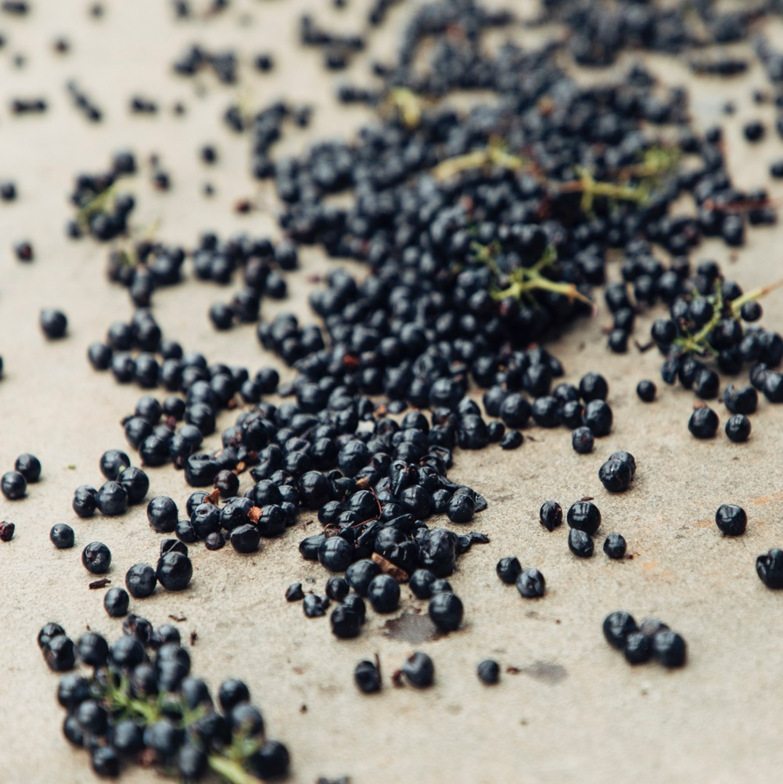
การปลูกองุ่น และ
การผลิตไวน์ใน
ออเรนจ์

Slide 14
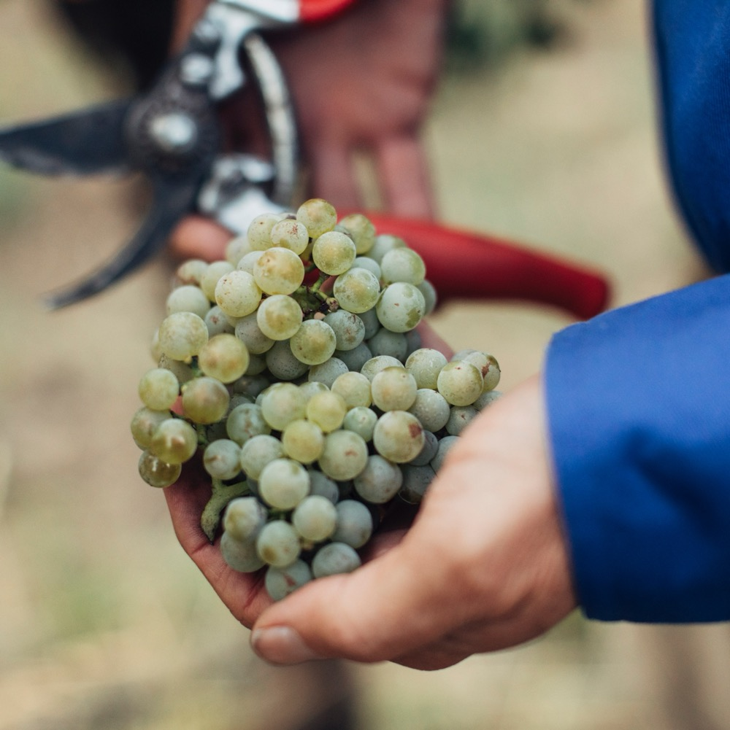
การปลูกองุ่นใน
ออเรนจ์
สภาวะที่เอื้อต่อองุ่นสายพันธุ์ต่าง ๆ
การเลือกสรรสถานที่ปลูกเป็นเรื่องสำคัญ ทั้งประเภทดินและสภาพอากาศล้วนขึ้นอยู่กับระดับความสูงเป็นอย่างยิ่ง
ไร่องุ่นต้องใช้แรงงานคนเป็นอย่างมาก
การเพาะปลูกอย่างเป็นมิตรต่อสิ่งแวดล้อมจัดเป็นเรื่องสำคัญลำดับต้น
ช่วงเพาะปลูก : กลางเดือนกุมภาพันธุ์ถึงปลายเดือนเมษายน

Slide 15
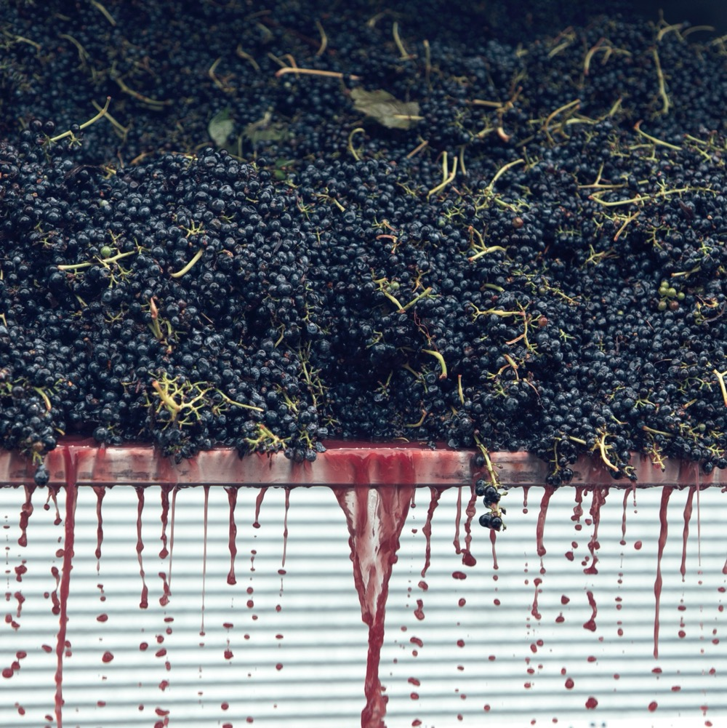
การผลิตไวน์ใน
ออเรนจ์
ผู้ผลิตไวน์ใช้วิธีการผลิตไวน์ที่หลากหลาย แต่ไวน์ที่ผลิตออกมายังคงแสดงถึงเอกลักษณ์ของไวน์ภูมิอากาศเย็นได้เป็นอย่างดี
ยังคงมีการใช้เทคนิคการผลิตไวน์ตามประเพณีดั้งเดิม
การหมักด้วยยีสต์ธรรมชาติและยีสต์ที่เพาะเลี้ยงโดยคํานึงถึงความเป็นกรดตามธรรมชาติเป็นอันดับแรก
ถังที่ใช้บ่มไวน์มีหลายชนิดให้ใช้ ขึ้นอยู่กับน้ำหนักน้ำไวน์และสไตล์ที่ต้องการ
การผลิตไวน์แบบเกษตรอินทรีย์ (ออร์แกนิก) และปราศจากสารกันบูดกําลังเติบโตและเป็นที่สนใจเพิ่มขึ้น
Notes:
ประเด็นแนะนำเพื่อใช้ในการอภิปราย :
เหตุใดการเลือกสถานที่ปลูกองุ่นจึงสำคัญกับออเรนจ์มากกว่าเขตผลิตไวน์อื่น?
โดยทั่วไป ผู้ผลิตไวน์ในเขตผลิตไวน์ออเรนจ์ใช้เทคนิคการผลิตตามประเพณีดั้งเดิมทั้งในไร่และในโรงผลิตไวน์ มีเหตุผลอะไรที่ทำให้เป็นเช่นนั้น และส่งผลกระทบต่อชุมชนผู้ผลิตไวน์อย่างไร?
ไวน์ที่ผลิตในสภาพอากาศเย็นมีสไตล์ที่เป็นจุดเด่นอะไรบ้าง? ในปีที่อากาศอุ่นขึ้น จะส่งผลอย่างไรต่อคุณลักษณะของไวน์?

Slide 16


ออเรนจ์
5 สายพันธุ์องุ่นยอดนิยม
CABERNET
SAUVIGNON
SAUVIGNON BLANC
SHIRAZ
CHARDONNAY
MERLOT
ชีราซ
23%
ชาร์ดอนเนย์
19%
คาแบร์เนต์ โซวีญง
13%
โซวีญง บลอง
12%
แมร์โล
10%

Slide 17
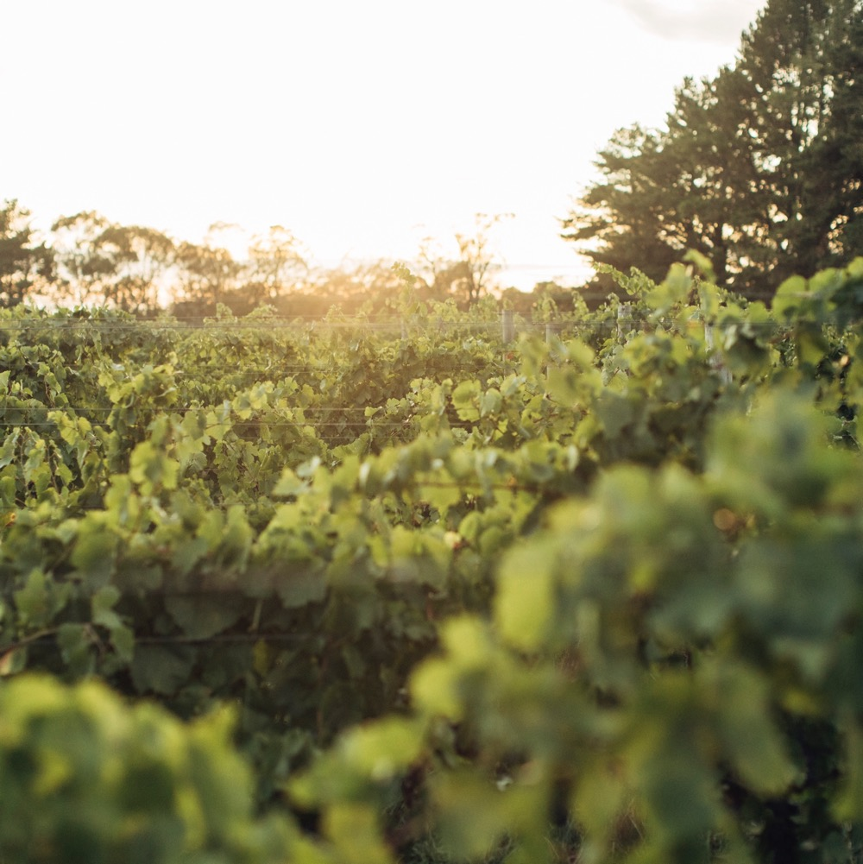
รสชาติแห่ง ออเรนจ์
พันธุ์องุ่นที่มีชื่อเสียง
Notes:
ช่วงนี้เหมาะกับการชิมไวน์หลากชนิดที่คัดสรรมาและอภิปราย
+ ประเด็นเพิ่มเติม : สื่อในการนำเสนอเกี่ยวกับสายพันธุ์องุ่นและข้อมูลอื่น ๆ เพิ่มเติม สามารถสืบค้นได้ที่ www.australianwinediscovered.com

Slide 18

ออเรนจ์
โซวีญง บลอง
โดยทั่วไป
มีคุณลักษณะ
ของผลไม้เขตร้อน
ซึ่งเป็นลักษณะเฉพาะ
ภูมิอากาศเย็นของออเรนจ์ เหมาะสมเป็นอย่างยิ่ง
SAUVIGNON BLANC
กลิ่นรสหลัก
เสาวรส
ผลไม้เขตร้อน
กูสเบอร์รี่
หญ้า
สมุนไพร
หิน
ผู้ผลิตบางราย
ประสพความสำเร็จโดยใช้โอ๊ก
ในการบ่มไวน์แบบสไตล์ฟูเม่ บลอง
Notes:
ภูมิอากาศเย็นของออเรนจ์เหมาะกับองุ่นพันธุ์ที่มีกลิ่นหอมพันธุ์นี้มาก สามารถผลิตไวน์ที่มีคุณลักษณะผลไม้เขตร้อนที่เป็นลักษณะเฉพาะได้ชัดเจน โดยเฉพาะเมื่อได้เจริญเติบโตที่ระดับความสูง 750 เมตร (2,460 ฟุต) ขึ้นไป

Slide 19
โซวีญง บลอง
คุณสมบัติ
สี
โซวีญง บลอง
เบา
ปานกลาง
หนัก
น้ำหนักน้ำไวน์
(บอดี้)
ไม่หวาน
หวานปานกลาง
หวาน
SAUVIGNON BLANC
ความหวาน
ไม่ใช้โอ๊ก/ต่ำ
ปานกลาง
สูง
โอ๊ก
ความเปรี้ยว (แอซิดิตี้)
8%
12% – 13%
17%
แอลกอฮอล์

Slide 20
ออเรนจ์
ชาร์ดอนเนย์
เติบโตได้ดี
ในทุกระดับความสูง
มีหลากหลายสไตล์
ไวน์ขาวดาวเด่น
ของเขตผลิตไวน์นี้
CHARDONNAY
กลิ่นรสหลัก
ผลไม้ผลเดี่ยวเมล็ดแข็ง
มะนาวเหลือง
เกรปฟรุต
เมลอน
มะม่วงหิมพานต์
ตัวอย่างที่ได้เกณฑ์มาตรฐาน
สามารถเก็บไวน์ในขวดต่อได้ในช่วงเวลา
ระดับกลาง (4-5 ปี)
Notes:
ไวน์มีตั้งแต่แบบเปรี้ยวสดชื่น หรูหรา ไปจนรสชาติเข้ม น้ำหนักมาก ให้ความเป็นผลไม้อย่างส้มและมะนาว ผลไม้ผลเดี่ยวเมล็ดแข็ง เมลอนและมะม่วงหิมพานต์

Slide 21
ชาร์ดอนเนย์
คุณสมบัติ
สี
ชาร์ดอนเนย์
เบา
ปานกลาง
หนัก
น้ำหนักน้ำไวน์
(บอดี้)
ไม่หวาน
หวานปานกลาง
หวาน
ความหวาน
CHARDONNAY
ไม่ใช้โอ๊ก/ต่ำ
ปานกลาง
สูง
โอ๊ก
ความเปรี้ยว (แอซิดิตี้)
8%
12.5% – 13.5%
17%
แอลกอฮอล์

Slide 22

ออเรนจ์
พิโนต์ นัวร์
เหมาะกับภูมิอากาศ
และระดับความสูง
ของเขตผลิตไวน์
ออเรนจ์เป็นอย่างยิ่ง
มีความเข้มในเนื้อสัมผัสและกลิ่นรส
พอ ๆ กับคาแบร์เนต์ โซวีญง และชีราซ
PINOT NOIR
กลิ่นรสหลัก
เชอร์รี่
ลูกพลัม
ราสเบอร์รี่
สตรอเบอร์รี่
ดอกไวโอเล็ต
เขตผลิตไวน์นี้
เป็นที่รู้จักเรื่องไวน์แบบมีฟอง
และไวน์โรเซ่
ที่ทำจากองุ่นพันธุ์พิโนต์ นัวร์
Notes:
จุดเด่นของที่นี่คือการใช้โอ๊กอย่างสมดุลกับความบริสุทธิ์ของผลไม้ กลิ่นรสผลไม้สดอย่าง เชอร์รี่ ลูกพลัม ราสเบอร์รี่ และสตรอเบอร์รี่

Slide 23
พิโนต์ นัวร์
คุณสมบัติ
สี
พิโนต์ นัวร์
เบา
ปานกลาง
หนัก
น้ำหนักน้ำไวน์
(บอดี้)
ไม่หวาน
หวานปานกลาง
หวาน
ความหวาน
ไม่ใช้โอ๊ก/ต่ำ
ปานกลาง
สูง
PINOT NOIR
โอ๊ก
ความฝาด (แทนนิน)
ความเปรี้ยว (แอซิดิตี้)
8%
12.5% – 13.5%
17%
แอลกอฮอล์

Slide 24

ออเรนจ์
คาแบร์เนต์ โซวีญง/แมร์โล
ส่วนใหญ่เป็นไวน์ลักษณะสัมผัสที่มีความหนักระดับกลาง
และแทนนินละเอียด มีความเป็นดิน สมุนไพร และ
ผลไม้สีเข้ม
ส่วนมากนำไปเบลนด์
แต่มีบ้างที่นำไปผลิตไวน์แบบที่ทำจากองุ่นพันธุ์เดียว
CABERNET SAUVIGNON/MERLOT
กลิ่นรสหลัก
แบล็กเบอร์รี่
ลูกเบอร์รี่สีแดง
ดอกไวโอเล็ต
ลูกหม่อน
ผลแคสซีส
สมุนไพรผสม
บางครั้งนำไปเบลนด์
กับไวน์จากเขตผลิตไวน์ภูมิอากาศอบอุ่นอย่างมัดจี ฮันเตอร์ แวลลีย์ และคาวร่า
Notes:
จะได้รับกลิ่นรสผ่านมิติแห่งดินและสมุนไพร และได้ความหวานจากเบอร์รี่สีเข้ม ส่วนลักษณะสัมผัสเป็นความหนักหรือน้ำหนักน้ำไวน์ระดับกลาง และแทนนินละเอียด

Slide 25
คาแบร์เนต์ โซวีญง/แมร์โล
คุณสมบัติ
สี
คาแบร์เนต์ โซวีญง/แมร์โล
เบา
ปานกลาง
หนัก
น้ำหนักน้ำไวน์
(บอดี้)
ไม่หวาน
หวานปานกลาง
หวาน
ความหวาน
ไม่ใช้โอ๊ก/ต่ำ
ปานกลาง
สูง
CABERNET SAUVIGNON/MERLOT
โอ๊ก
ความฝาด (แทนนิน)
ความเปรี้ยว (แอซิดิตี้)
8%
13.5% – 14.5%
17%
แอลกอฮอล์

Slide 26
ออเรนจ์
ชีราซ
เป็นพันธุ์องุ่นที่ปลูกมากที่สุดในออเรนจ์
หรูหรา สง่างามด้วยสีสันที่ยอดเยี่ยมและรสชาติที่เป็นเอกลักษณ์อย่างแท้จริง
SHIRAZ
กลิ่นรสหลัก
เชอร์รี่
ลูกเบอร์รี่สีแดง
บลูเบอร์รี่
พริกไทยดำ
พริกไทยขาว
เครื่องเทศที่ให้ความเผ็ดร้อนกลาง ๆ
สมุนไพรที่มีสีเขียว
เพิ่งปลูกเมื่อเร็ว ๆ นี้ แต่ได้พิสูจน์แล้วว่าประสพความสําเร็จอย่างมาก
Notes:
แม้ว่าจะปลูกได้ไม่นานกว่าเขตผลิตไวน์อื่น ๆ แต่ชีราซที่ออเรนจ์ได้พิสูจน์คุณค่าในอายุการใช้งานที่สั้นซึ่งแสดงให้เห็นถึงความสง่างามสีที่ยอดเยี่ยม และรสชาติที่แท้จริงเป็นเอกลักษณ์เช่นผลเบอร์รี่สีแดงและเครื่องเทศอุ่น ๆ

Slide 27
ชีราซ
คุณสมบัติ
สี
ชีราซ
เบา
ปานกลาง
หนัก
น้ำหนักน้ำไวน์
(บอดี้)
ไม่หวาน
หวานปานกลาง
หวาน
ความหวาน
ไม่ใช้โอ๊ก/ต่ำ
ปานกลาง
สูง
SHIRAZ
โอ๊ก
ความฝาด (แทนนิน)
ความเปรี้ยว (แอซิดิตี้)
8%
13% – 14.5%
17%
แอลกอฮอล์
Notes:
สภาพภูมิอากาศ ภูมิประเทศที่เป็นเอกลักษณ์ และชนิดของดินภูเขาไฟของออเรนจ์ ก่อให้เกิดสภาพการเจริญเติบโตที่ดีเยี่ยมสำหรับองุ่นพันธุ์คลาสสิกและพันธุ์ที่เพิ่งเกิดใหม่จำนวนมากในหลากหลายสไตล์ พันธุ์ดั้งเดิมอาจได้รับความนิยม แต่การปลูกองุ่นพันธุ์ที่ไม่ค่อยเป็นที่รู้จักในภายหลังกำลังได้รับความนิยมเพิ่มขึ้น พันธุ์อื่น ๆ ที่น่าสนใจ ได้แก่ :
พิโนต์ กรี
โพรเซคโก
รีสลิง
เทมปรานิลโย
กาเมย์
บาร์เบรา
ประเด็นที่น่าสนใจสำหรับการอภิปราย :
ระดับความสูงมีอิทธิพลต่อลักษณะโดยรวมของไวน์ของออเรนจ์อย่างไร?
ไวน์จากออเรนจ์มีคุณสมบัติที่โดดเด่นโดยรวมหรือไม่ หรือขึ้นอยู่กับระดับความสูงและการเลือกพื้นที่มากกว่า?
ไวน์ชีราซในสภาพอากาศเย็นของออเรนจ์แตกต่างจากไวน์ชีราซที่ผลิตในภูมิภาคที่อบอุ่นกว่า เช่น ฮันเตอร์ แวลลีย์ หรือบารอสซา แวลลีย์ อย่างไร?

Slide 28
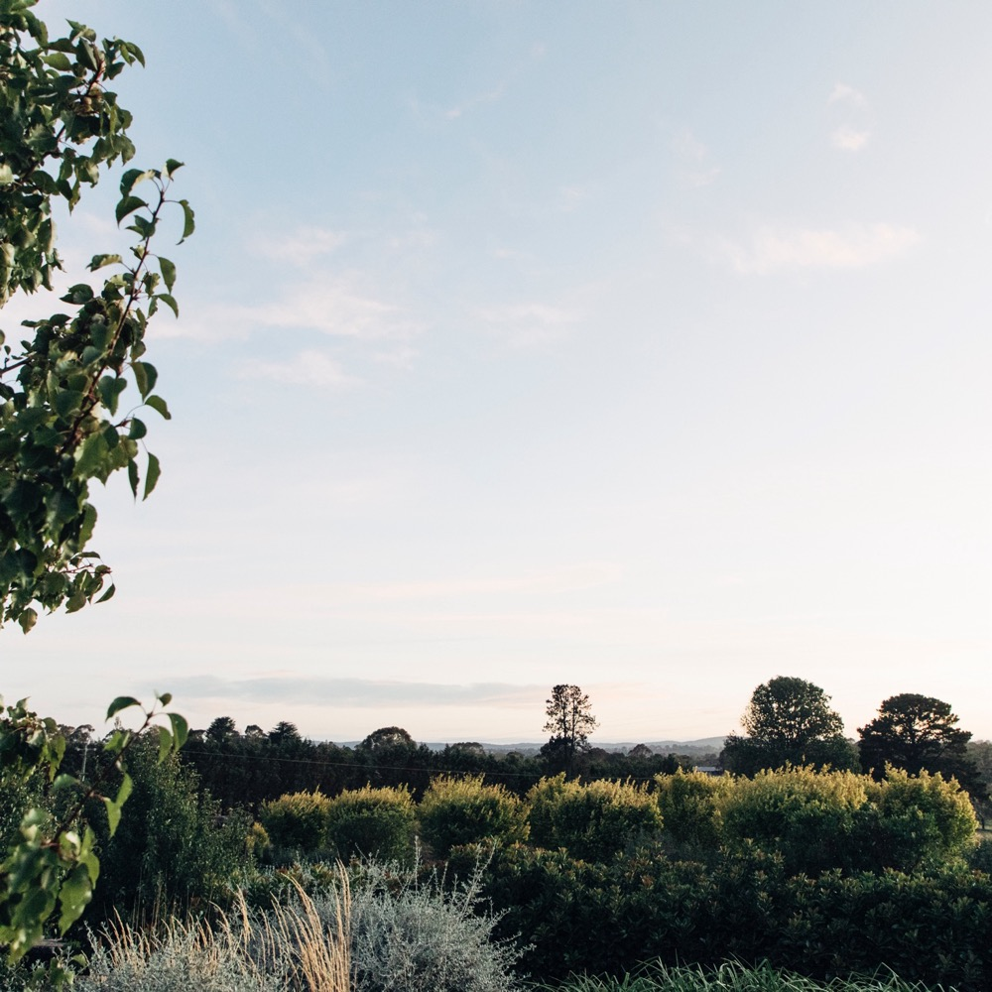
ออเรนจ์
สูง สูงขึ้นไปอีก
ความงามในแบบชนบทของภูมิภาคที่มีการผสมผสานระหว่างระดับความสูง สภาพภูมิอากาศ และวัฒนธรรมที่ยังคงดําเนินต่อไปจากความแข็งแกร่งไปสู่ความแข็งแกร่งที่เพิ่มขึ้น

Slide 29
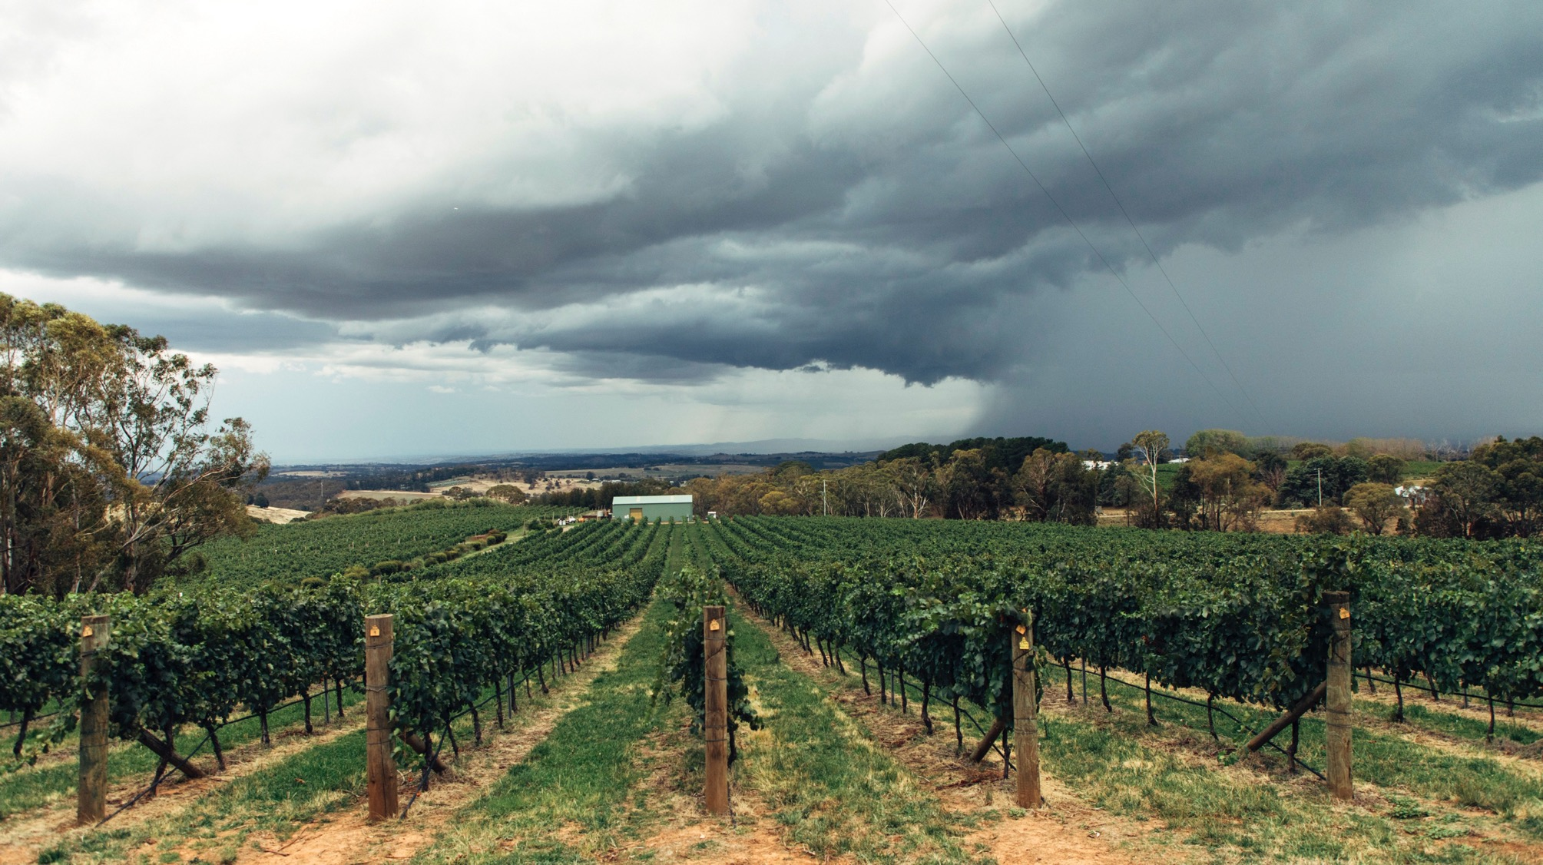
ขอบคุณ
Notes:
หากต้องการเรื่องราวนำเสนอพร้อมเครื่องมือและทรัพยากรข้อมูล สามารถศึกษาค้นคว้าได้ที่เว็บไซต์ www.australianwinediscovered.com
หรือหากมีคำถาม สามารถติดต่อทางอีเมล์ได้ที่ discovered@wineaustralia.com

